Slide 1
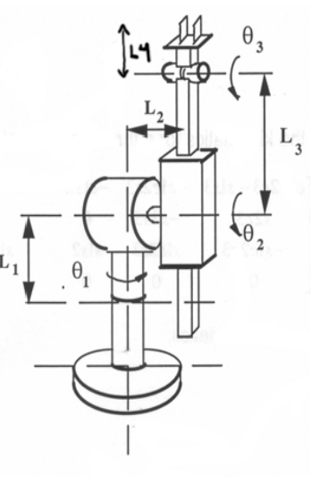
{6}
_{i} | Θ_{i} | d_{i} | a_{i} | α_{i} | σ_{i}
1 | q₁ | L₁ | 0 | 90º | 0
2 | q₂ | L₂ | 0 | -90º | 0
3 | 0 | q₃ | 0 | 90º | L3
4 | q₄ | 0 | 0 | -90º | 0
5 | 0 | L₄ | 0 | 0 | 0
{5}
i = 1
 | cos(q1) | 0 | sin(q1) | 0
A1= | sin(q1) | 0 | -cos(q1) | 0
 | 0 | 1 | 0 | L1
 | 0 | 0 | 0 | 1
{4}
i = 2
 | cos(q2) | 0 | -sin(q2) | 0
A2= | sin(q2) | 0 | cos(q2) | 0
 | 0 | -1 | 0 | L2
 | 0 | 0 | 0 | 1
{3}
i = 3
{2}
 | 1 | 0 | 1 | 0
A3= | 0 | 0 | 0 | 0
 | 0 | 1 | 0 | q3
 | 0 | 0 | 0 | 1
i = 1
Θ₁ = q₁
d₁ = L₁
a₁ = 0
α₁ = 90º
σ₁ = 0
{2}
i = 4
 | cos(q4) | 0 | -sin(q4) | 0
A4= | sin(q4) | 0 | cos(q4) | 0
 | 0 | -1 | 0 | L4
 | 0 | 0 | 0 | 1
{1}
{1}
i = 2
Θ₂ = q₂
d₂ = L₂
a₂ = 0
α₂ = -90º
σ₂ = 0
i = 3
Θ₃ = 0
d₃ = q₃
a₃ = 0
α₃ = 90º
σ₃ = L₃
{4}
i = 4
Θ₄ = q₄
d₄ = 0
a₄ = 0
α₄ = -90º
σ₄ = 0
i = 5
Θ₅ = 0
d₅ = L₄
a₅ = 0
α₅ = -90º
σ₅ = 0
{6}
{5}
{2}
{3}
{3}
{5}
{4}

